Slide 1



ESF II projekt Západočeské univerzity v Plzni
reg. č. CZ.02.2.69/0.0/0.0/18_056/0013239
Pooperační komplikace
Soňa Galušková

Slide 2
Pooperační komplikace
Ovlivňují a narušují normální poop. průběh
Souvislost s anestezií X op. výkon
Prevence !!!
Časné
X
Pozdní

Slide 3
Faktory ovlivňující vznik komplikací
Op. výkon
  délka, náročnost, technické překážky, …
Zvolená anestezie
Předop. stav pac.
  přidružená on., ak. op. výkon
Věk pacienta
Kvalita poop. péče

Slide 4
Prevence vzniku komplikací
Dobrá předop. příprava
Monitorace pac.
  → včasné rozpoznání problémů → snadnější terapie komplikací
Výběr vhodné anestezie
Časná poop. mobilizace
Op. taktika
  op. postup u daného on.
Op. technika
  návod k uskutečnění op. taktiky
  detailní provedení jednotlivých etap op. zákroku

Slide 5
Pooperační nemoc
Somatické i psychické změny v důsledku poop. traumatu
Rizikové faktory
Místní projevy
  překrvení, leukocytóza, edém
Celkové projevy
  nespavost, nechutenství, bolest, zvracení, retence moči
Terapie

Slide 6
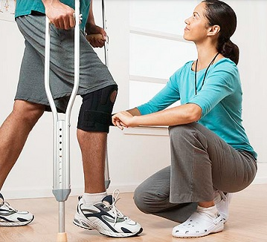
Pooperační rehabilitace
Důležitá složka poop. péče a pro některé specializované obory chirurgie je nepostradatelná
  kardiochirurgie, ortopedie, traumatologie
Základní RHB
  vhodná pro všechny operované
  zaměřena na cvičení svalstva DK, svalstva pánevního a na dechová cvičení
Speciální RHB
  speciálně zaměřená cvičení
  poop. RHB u op. hrudních, ortopedických, traumatologických
účelem je zabránit některým poop. komplikacím → TEN
K poop. RHB náleží též časné vstávání z lůžka
https://www.rehabilitace.info/rehabilitace

Slide 7
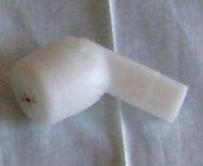
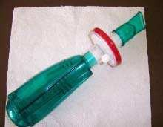
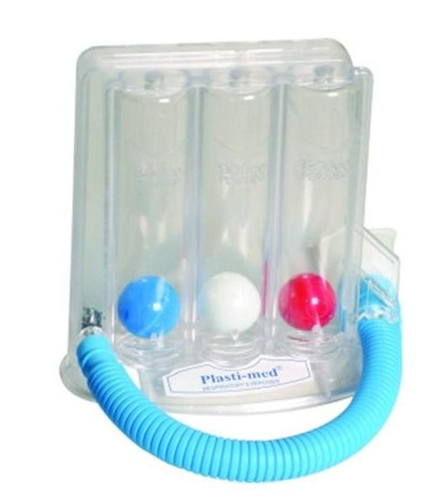
Pooperační komplikace respirační
Atelektáza
nevzdušnost určité části plicní tkáně
hromadění bronchiál. sekretu, zateklé krve
dušnost, cyanóza, vykašlávání sputa, ↑ TT
RTG S+P, poslech
Prevence a léčba
dechová RHB
  inhalace, flutter, acapella, maska s PEEP ventilem („těžká maska“)
odkašlávání x odsávání
časná mobilizace x polohování
vibrační masáž
O₂ terapie
příp. ATB (infekční příčina)
Foto: vlastní
https://cdn.myshoptet.com/

Slide 8
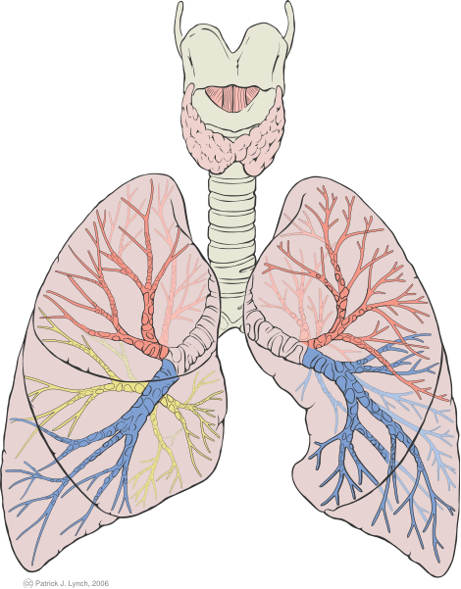
Pooperační komplikace respirační
Aspirace
vniknutí pevných či tekutých látek do DC
zvracení → vdechnutí kyselého žal. obsahu z nosohltanu
Akutní RI
  cyanóza, dušnost, gasping, ↑ P
Terapie
  Bronchoskopické odsátí z DC
  ATB
  UPV
PREVENCE
  NGS, poop. péče (polosed), omezený p.o. příjem před výkonem
!!! bronchopneumonie, Mendelsonův syndrom( vdechnutí žaludečního obsahu, což následně vyvolá těžký chemický zápal plic), ARDS !!!
https://www.zsben.cz/labyrint/?p=10217

Slide 9
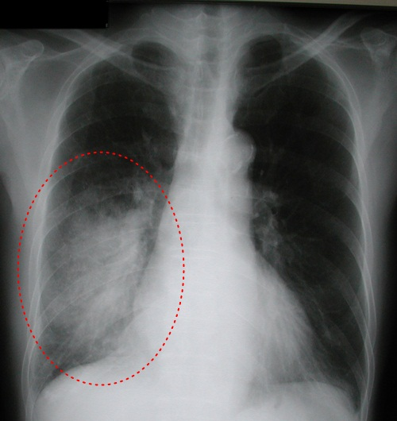
Pooperační komplikace respirační
Bronchopneumonie
vzniká druhotně, na podkladě atelektázy
nejčastější poop. komplikace
zavlečení infekce do DC při OTI a následné UPV, aspirace
subfebrilie, kašel s ↑ expektorací
Prevence a terapie
  časná mobilizace
  ATB dle K+C
  intenzivní dechová RHB
  Ko RTG S+P
https://www.stefajir.cz/pneumonie-rtg

Slide 10
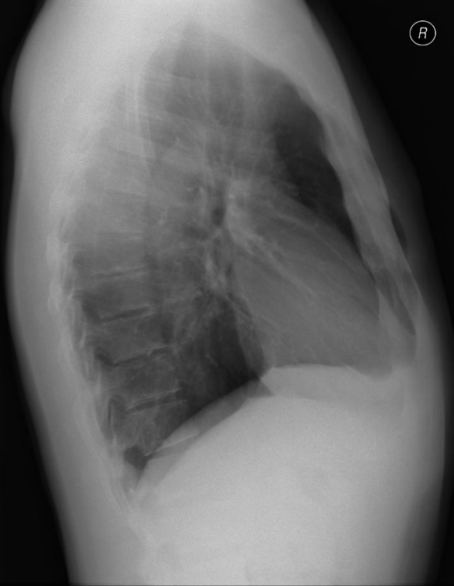
Pooperační komplikace respirační
Podráždění hrtanu a nosohltanu po OTI
  „škrábání“ v krku, bolestivé polykání
Pneumotorax, hemotorax
Plicní edém
  ↑ množství tekutin (inf. terapie)
  CVP, bilance P+V
  ↑ vykašlávání x odsávání zpěněného sputa → restrikce tekutin,
  diuretika, O₂, CRRT
Apnoe
  odeznívání CA (myorelaxancií)
https://www.sonoatlas.cz/source/04

Slide 11
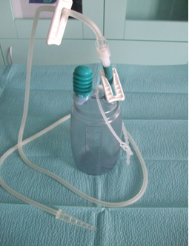
Poruchy hemostázy
Krvácení z op. rány, drénů
Při probouzení z CA (↑ TK), sklouznutí stehu, narušení cévní stěny např. drénem
Krev vytéká z rány ven
  přiložit další krytí
Krev se hromadí uvnitř → hematom
  vypustit x revize
  ztráta nad 200 ml/hod v RD
U pac. s poruchou koagulace
masivní x mírné
Terapie
  komprese steril. čtverci x sáček s pískem
  MP, EM
  pečlivá monitorace
  prevence hemoragického šoku
Foto: vlastní

Slide 12
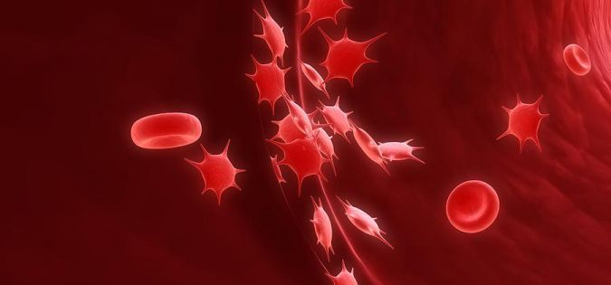
Poruchy hemostázy
DIC (Diseminovaná intravaskulární koagulace)
vznik mnohočetných kr. sraženin v cévách → následky pro celý organismus → vede k těžkému poškození org. (játra, ledviny, plíce) a selhání jejich fce → ucpání cév → ischemie tkání → těžké a obtížně stavitelné krvácení (hematurie, krvácení do GIT)
komplikace při operaci, porodu, septickém šoku
Stadia:
hyperkoagulace (heparinizace)
hypokoagulace (MP, TK, Pamba, Prothromplex)
fibrolýza
https://www.medixa.org/nemoci/srazeni-krve

Slide 13
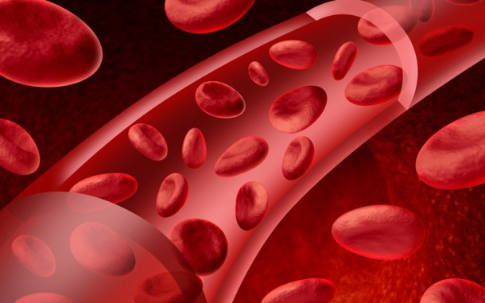
Poruchy hemostázy
Anémie z náhlé krevní ztráty
↑ množství náhradních roztoků → „zředění“ krve
  ↓ Hb, ↓ Hct, ↓ trombo
podání EM ?
https://www.medixa.org/nemoci/srazeni-krve

Slide 14
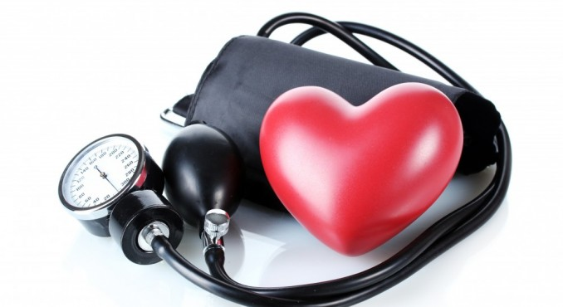
Pooperační komplikace - kardiální
OP s ↑ ztrátami tekutin, nejsou-li dostatečně hrazeny + déletrvající ↓ TK + por. přívodu O₂ → selhání L ♥ na podkladě ischemie x selhání P ♥ při přetížení KO ↑ přívodem tekutin
Projevy
  dušnost, ↑ P, ↓ TK, arytmie, stenokardie
Monitorování FF
Farmakoterapie
  diuretika, kardiotonika, katecholaminy, antiarytmika, …
doplnit x ubrat objem
Monitorace CO
https://www.vimcojim.cz/magazin/clanky/o-zdravi

Slide 15
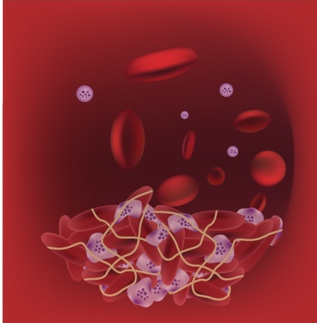
Pooperační komplikace tromboembolické
Tromboflebitis
zánět žilní stěny s tvorbou trombů
  povrchová, hnisavá
velká komplikace poop. stavů
infekční x toxické poškození
bolest, otok, změna barvy a teploty DK
Terapie
  ATB
  elevace DK, klid na lůžku
  heparinizace (LMWH)
  studené obklady, masti (Heparoid unq.)
https://www.medixa.org/nemoci/srazeni-krve

Slide 16
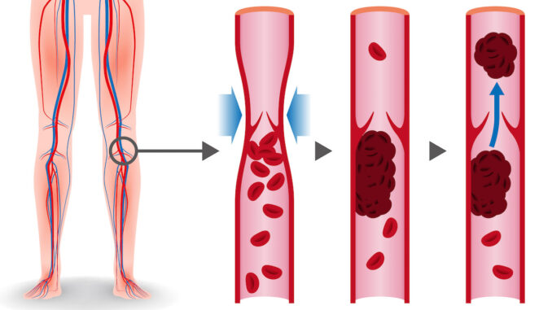
Pooperační komplikace tromboembolické
Flebotrombóza
hluboký zánět žil
stáza venózní krve, ↑ připravenost k tvorbě trombů →
dlouhodobě ležící, těhotné, HA, poop. sepse
edém DK (lesklá, prosáklá kůže), palpační bolestivost v průběhu žíly, subfebrilie
Terapie
  klidový režim s elevací DK, obklady
  heparinizace (! ko aPTT) s.c. či i.v.
  následně mobilizace, bandáže
  trombectomie
PREVENCE
https://www.zdravestravovani.eu/hluboka-zilni-tromboza

Slide 17
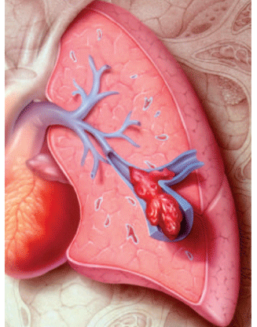
Pooperační komplikace tromboembolické
Embolie plicnice
jedna z nejzávažnějších poop. komplikací
uvolnění trombu z perifer. žíly → zanesení do P ♥ a do plicnice → překážka v malém oběhu
velké vmetky
  okamžitá smrt x ♥ selhávání x respirační insuficience
X
malé vmetky → lehký průběh (hemoptoe, bolest)
  náhlá krutá stenokardie, dušnost, ↑P, ↓TK, povrchní D
KPR, OTI → UPV
Tlumení bolesti (MO)
https://kardioblog.cz/zacatecnici-plicni-embolie/

Slide 18

Pooperační komplikace močové soustavy
Retence moči
OP v blízkosti MM, ↓ senzibilita stěny MM vlivem přetrvávajícího účinku CA, psychické zábrany, hyperplazie prostaty, bolest
paradoxní ischurie, bolestivé nucení na močení
mobilizace
  sed, stoj → wc
PMK (proplach PMK) x jednorázová katetrizace MM
https://www.jpdesign.cz/Zakaz-moceni

Slide 19
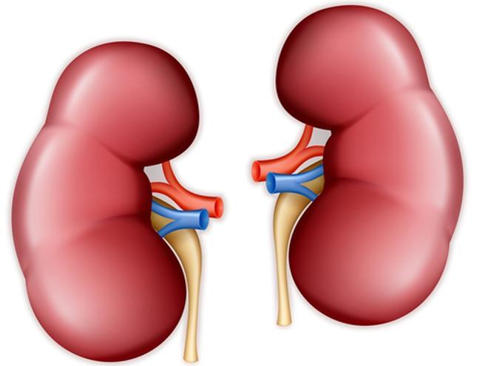
Pooperační komplikace močové soustavy
Poruchy fce. Ledvin
Prerenální
  ↓ objem krve → ↓TK → ↓ průtok krve L
Renální
  hypoxie, toxické poškození parenchymu L
Postrenální
  op. trauma
!!! Hyperhydratace, hyperkalémie, MAC
Hrazení ztrát již během výkonu
Stimulace diurézy
↓ hladiny K⁺
https://svetkreativity.cz/jak-poznat-potize-s-ledvinami/

Slide 20
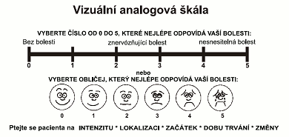
Pooperační bolest
Monitorace bolesti
  TK, P
Dokumentace bolesti
Kvalitní analgézie
  bolus x kont.
Časná mobilizace, RHB
Nácvik poop. vykašlávání, otáčení a vstávání z lůžka a péče o ránu v předop. období
http://www.mnohocetnymyelom.cz/wp-content/uploads/2017/10/bolest

Slide 21
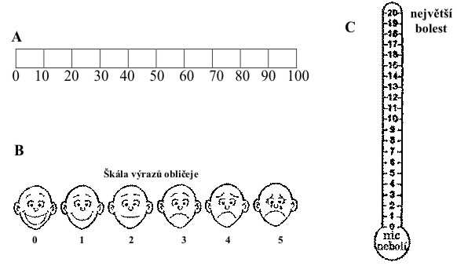
Pooperační bolest
https://is.muni.cz/th/ve5u3/Priloha_c._2.pdf

Slide 22

Poruchy termoregulace
Těsně po op. spíše hypotermie → zahřátí pac.
V prvních poop. dnech je tolerována subfebrilie + ↑ P
  chlazení, farmakoterapie
Častější monitorování TT
Při přetrvávajících febríliích → hemokultury → ATB dle K+C
https://pixers.cz/nalepky/mlada-zdravotni-sestra-

Slide 23
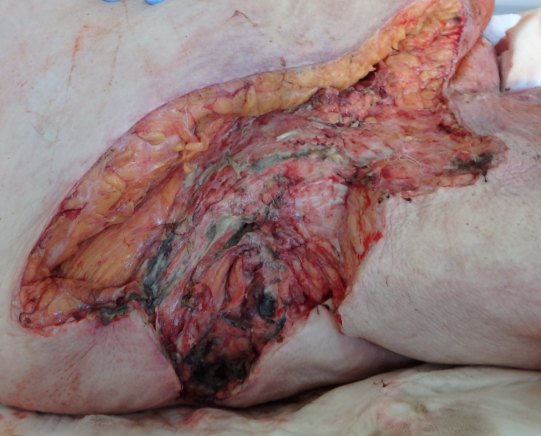
Komplikace v operační ráně
Krvácení, viz por. hemostázy
Infekce v ráně
hl. u OP, kt. zasahují infikované tkáně (vypouštění abscesu), některé OP (GIT) či nesprávná technika převazu rány → NN
subfebrilie, hnisavá sekrece z rány, leukocytóza, bolestivost, zarudnutí rány
Terapie
rozpuštění stehů, vypuštění hnisu, zavedení drenáže
ATB
výplachy rány
! důsledné dodržování pravidel ASEPSE!
Foto: vlastní

Slide 24
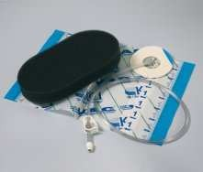
Komplikace v operační ráně
Dehiscence op. rány
Rizikové faktory
  polymorbidita, DM, kachexie, maligní nádory, imunokompromitovaní pac., …
technické chyby při sutuře, chybné vedení řezu (↑ elektrokoagulace), drén vyvedený přímo z rány, infekce, náhlé ↑ IAP (kašel)
Řešení
  léčba infektu x resutura x ventrofilové destičky x V.A.C. systém
  tlumení účinků kašle
  šetrné vstávání z lůžka, prevence infekce
https://all.biz/vac-granufoam-standard

Slide 25
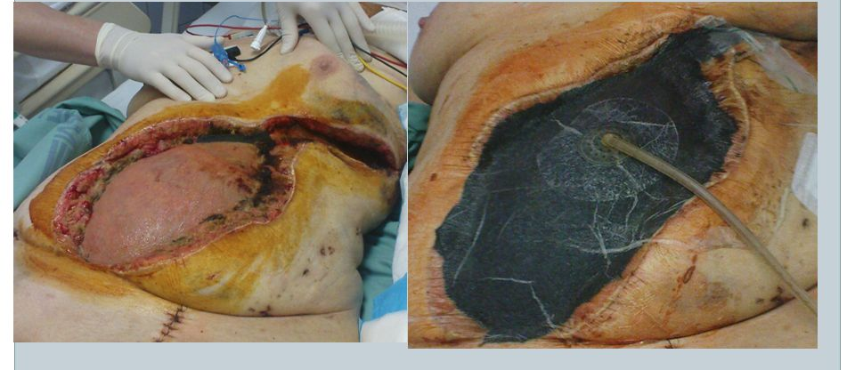
Dehiscence op. rány a léčba
V.A.C. systémem
https://slideplayer.cz/slide/1895608/

Slide 26
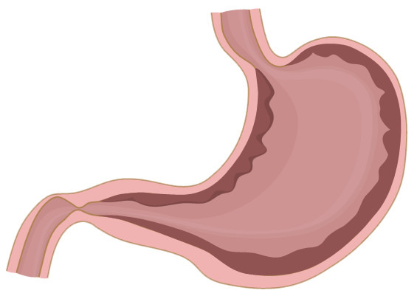
Pooperační komplikace v GIT
Atonie žaludku
paralytická neprůchodnost horní části GIT (n. vagus nestimuluje žal. stěnu) → hromadění žal. obsahu → přeplnění žaludku → zvracení x ↑ odpady v NGS
Prevence a terapie
  dekomprese GIT (NGS)
  neostigmin i.m., prokinetika
  postupné zatěžování GIT
  časná mobilizace
https://myloview.cz

Slide 27
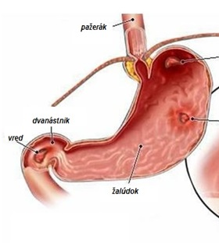
Pooperační komplikace v GIT
Stresové vředy
nejčastěji v žaludku, méně často v duodenu
vícečetné, jen na žal. sliznici
změna prokrvení žaludeční sliznice
  podlomení přirozené ochranné bariéry před HCl
při dlouhodobém zavedení NGS
Terapie
preventivní inhibitorů proton. pumpy, antacid
https://www.priznaky-projevy.cz/interna/gastroenterologie

Slide 28
Pooperační komplikace v GIT
Škytavka
Opakované, urputné bezděčné stahy bránice a sevření hlasivek → neartikulovaný zvuk
  centrální
    dráždění mozkového centra mechanicky (zánět, komoce, intoxikace)
  periferní
    dráždění průběhu bráničního nervu (on. jícnu, mediastina)
Terapie
  droperidol i.v.
  odsátí žal. obsahu přes NGS

Slide 29
POOPERAČNÍ KOMPLIKACE V GIT
Paralytický vřed
Zástava střevní peristaltiky
Hromadění plynu i tekutého obsahu ve střevě → vytlačování bránice → porucha D
Projevy
Vzedmutí břicha, meteorizmus, pocit plnosti, zvracení, dehydratace,
Poslech (,,mrtvé ticho,,)
RTG ,,na hladinky,,
Terapie
Neostigmin i.m.
Rehydratace + výživa i.v.
Přip. stomie

Slide 30
Psychiatrické a psychické komplikace
Pooperační psychotický stav
  senioři, etylici
  dehydratovaní pac.
  CA → ketamin, samotný op. výkon
  prostředí ARO/JIP
citlivý přístup, trvalá monitorace
Haloperidol i.v. ☺

Slide 31
Děkuji za pozornost

